Slide 1
«Ознакомление дошкольников с рассказами о природе М.М. Пришвина»
Подготовила воспитатель:
Головкова Екатерина Владимировна

Slide 2
Михаил Михайлович Пришвин Рассказ «ЁЖ»

Slide 3
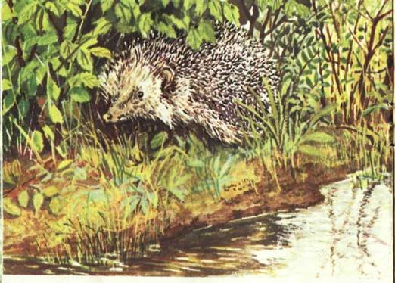
Раз шёл я по берегу нашего ручья и под кустом заметил ежа. Он тоже заметил меня, свернулся и затукал: тук-тук-тук. Очень похоже было, как если бы вдали шёл автомобиль. Я прикоснулся к нему кончиком сапога - он страшно фыркнул и поддал своими иголками в сапог.
- А, ты так со мной! - сказал я и кончиком сапога спихнул его в ручей.
Мгновенно ёж развернулся в воде и поплыл к берегу, как маленькая свинья, только вместо щетины на спине были иголки. Я взял палочку, скатил ею ежа в свою шляпу и понёс домой.
Мышей у меня было много. Я слышал - ёжик их ловит, и решил: пусть он живёт у меня и ловит мышей.

Slide 4
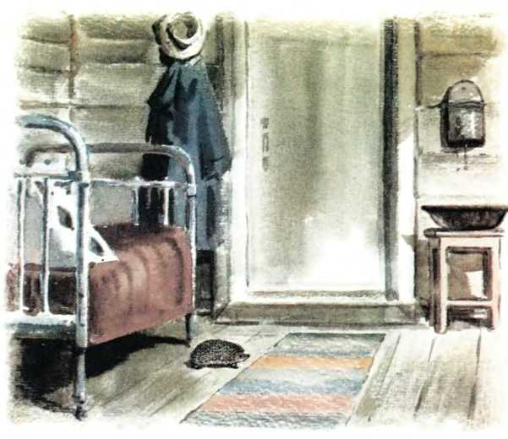
Так положил я этот колючий комок посреди пола и сел писать, а сам уголком глаза всё смотрю на ежа. Недолго он лежал неподвижно: как только я затих у стола, ёжик развернулся, огляделся, туда попробовал идти, сюда, выбрал себе наконец место под кроватью и там совершенно затих.
Когда стемнело, я зажёг лампу, и - здравствуйте! - ёжик выбежал из-под кровати. Он, конечно, подумал на лампу, что это луна взошла в лесу: при луне ежи любят бегать по лесным полянкам.
И так он пустился бегать по комнате, представляя, что это лесная полянка.

Slide 5
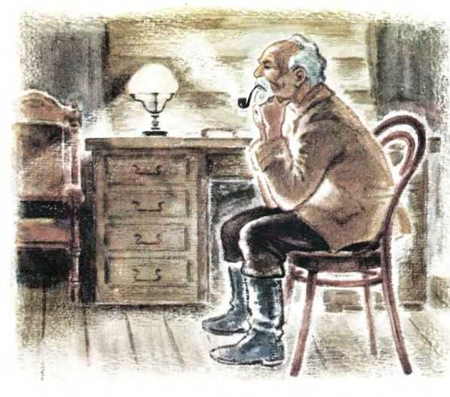
Я взял трубку, закурил и пустил возле луны облачко. Стало совсем как в лесу: и луна и облако, а ноги мои были как стволы деревьев и, наверное, очень нравились ёжику: он так и шнырял между ними, понюхивая и почёсывая иголками задники у моих сапог.
Прочитав газету, я уронил её на пол, перешёл в кровать и уснул.
Сплю я всегда очень чутко. Слышу- какой-то шелест у меня в комнате. Чиркнул спичкой, зажёг свечу и только заметил, как ёж мелькнул под кровать. А газета лежала уже не возле стола, а посредине комнаты. Так я и оставил гореть свечу и сам не сплю, раздумывая:

Slide 6
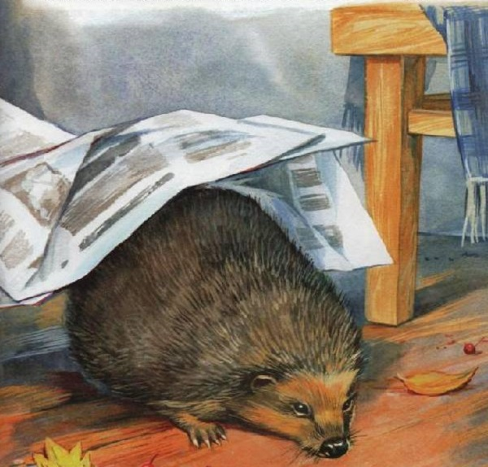
„Зачем это ёжику газета понадобилась?" Скоро мой жилец выбежал из-под кровати - и прямо к газете; завертелся возле неё, шумел, шумел, наконец, ухитрился: надел себе как-то на колючки уголок газеты и потащил её, огромную, в угол.
Тут я и понял его: газета ему была как в лесу сухая листва, он тащил её себе для гнезда. И, оказалось, правда: в скором времени ёж весь обернулся газетой и сделал себе из неё настоящее гнездо. Кончив это важное дело, он вышел из своего жилища и остановился против кровати, разглядывая свечу-луну.

Slide 7
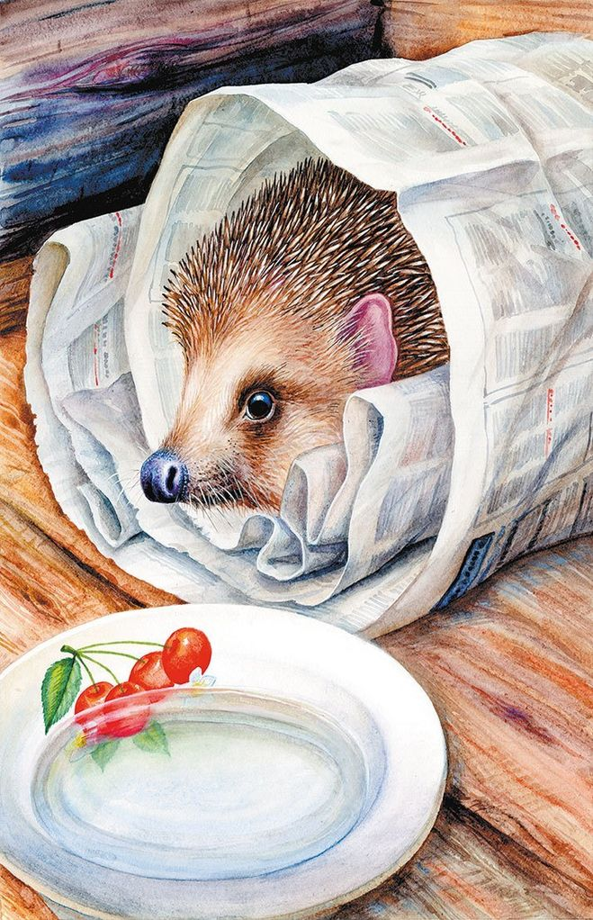
Я подпустил облака и спрашиваю:
- Что тебе ещё надо? Ёжик не испугался.
- Пить хочешь?
Я встал. Ёжик не бежит.
Взял я тарелку, поставил на пол, принёс ведро с водой и то налью воды в тарелку, то опять волью в ведро, и так шумлю, будто это ручеёк поплёскивает.
Ну иди, иди.- говорю. - Видишь, я для тебя и луну устроил, и облака пустил, и вот тебе вода...
Смотрю: будто двинулся вперёд. А я тоже немного подвинул к нему своё озеро. Он двинется, и я двину, да так и сошлись.

Slide 8
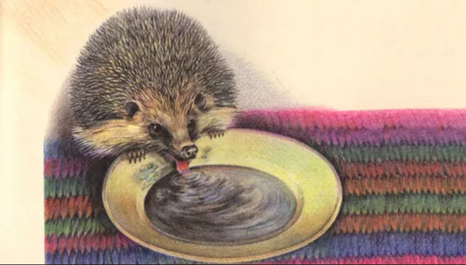
- Пей, - говорю окончательно. Он и залакал. А я так легонько по колючкам рукой провёл, будто погладил, и всё приговариваю:
- Хороший ты малый, хороший! Напился ёж, я говорю:
- Давай спать. Лёг и задул свечу.
Вот не знаю, сколько я спал, слышу: опять у меня в комнате работа.

Slide 9
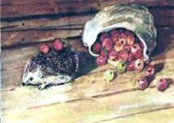
Зажигаю свечу, и что же вы думаете? Ёжик бежит по комнате, и на колючках у него яблоко. Прибежал в гнездо, сложил его там и за другим бежит в угол, а в углу стоял мешок с яблоками и завалился. Вот ёж подбежал, свернулся около яблок, дёрнулся и опять бежит, на колючках другое яблоко тащит в гнездо.
Так вот и устроился у меня жить ёжик. А сейчас я, как чай пить, непременно его к себе на стол и то молока ему налью в блюдечко - выпьет, то булочки дам - съест.

Slide 10
Спасибо за внимание!

